Slide 1
PROIZVODNJA ELEKTRIČNE ENERGIJE
HIDROELEKTRANE
-glavni djelovi-

Slide 2
Brane ili pregrade
• Brane ili pregrade su građevine koje imaju višestruku namjenu:
- da skrenu vodu s njezinog prirodnog toka prema zahvatu HE,
- da podignu nivo vode radi većeg pada i
da omoguće akumulaciju vode.
• Postoje dva osnovna tipa brana:
- visoke i
- niske .
U visoke brane spadaju sve brane kod kojih visina od temelja do krune je veća od 15 m, ili visina veća od 10 m ali s krunom dužom od 500 m.
Sve ostale se smatraju niskim.

Slide 3
• Brane, u zavisnosti od materijala od kojega se grade,
mogu biti:
masivne (grade se od kamena, a češće od armiranog
betona) i
nasute (zemljane, a grade se od homogenog ili
nehomogenog materijala).
Na masivnoj brani se razlikuje uzvodni dio (uzdignut iznad korita),tzv. tijelo brane, koje se suprostavlja pritisku vode, i nizvodni dio, najčešće u obliku ploče položene po koritu, koji se zove slapište.
U elektroprivredi se najčešće koriste visoke brane, masivne ili nasute. Masivne brane danas se isključivo grade od betona.Kod njih sa vodonepropusnost postiže izborom betona.

Slide 4
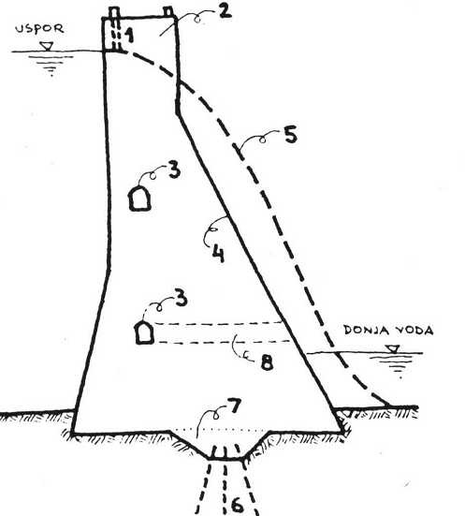
GRAVITACIONE
(MASIVNE BETONSKE) BRANE
1-USTAVA
2-KRUNA BRANE
3-KONTROLNA GALERIJA
4-NEPRELIJEVNI TIP BRANE
5-PRELIJEVNI TIP BRANE
6-INJEKCIONA ZAVJESA
7-TEMELJNI PRAG
8-PRISTUPNA GALERIJA

Slide 5
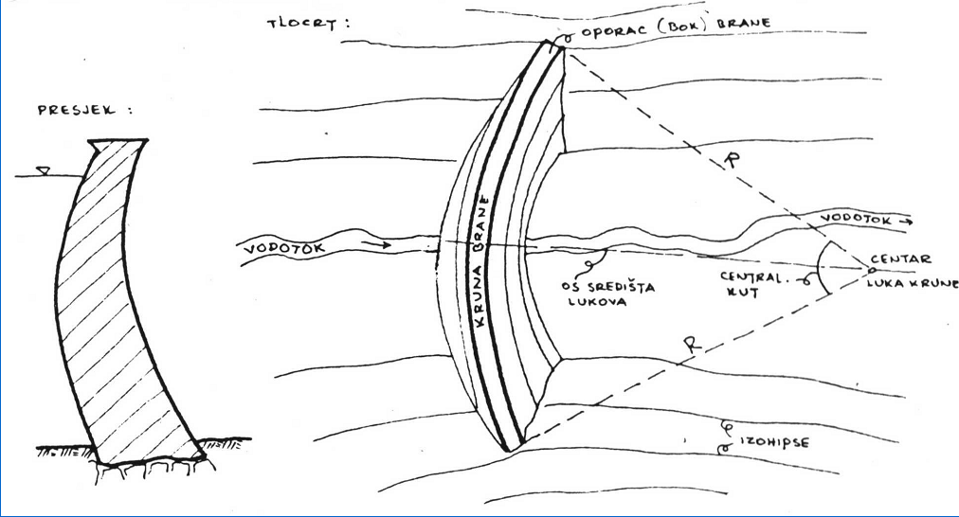
BETONSKE LUČNE BRANE
Oslonac (bok)brane
Centralni ugao

Slide 6
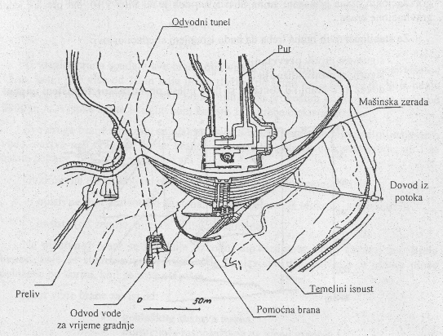
Primjer lučne brane

Slide 7
U grupu lučno-gravitacionih brana spadaju brane koje imaju elemente i gravitacionih i lučnih brana.
Zbog njihove relativno velike debljine dio opterećenja se prenosi na temelje u dnu brane, a ostali dio na bokove.
Lučno-gravitacione brane djelimično težinom,a djelimično oblikom i konstrukcijom obezbjeđuju stabilnost.
Primjer lučno-gravitacione brane dat je na slici.

Slide 8
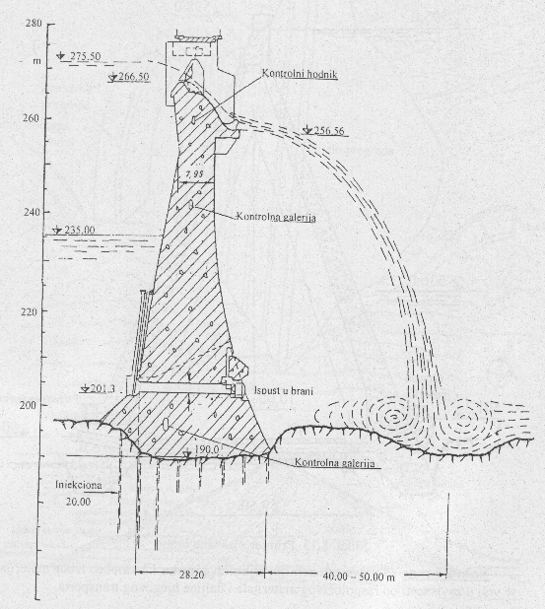

Slide 9
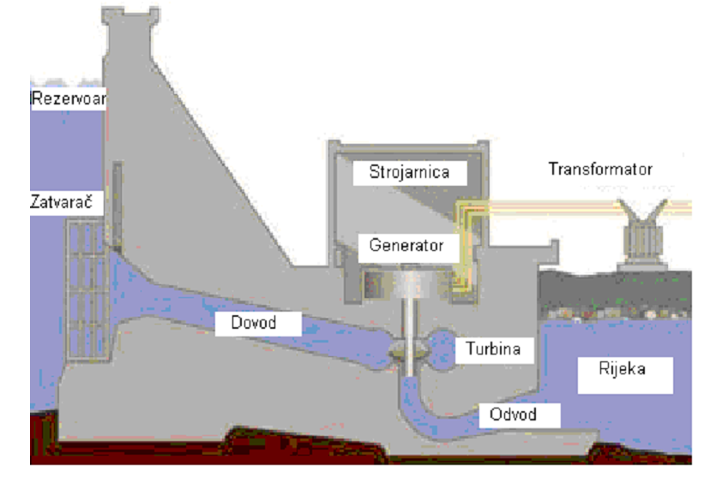
Šematski prikaz hidroelektrane
Mašinska zgrada

Slide 11
Zahvat
Zahvat ima zadatak da vodu zaustavljenu od pregrade primi i uputi prema centrali. Razlikuju se dva osnovna tipa zahvata i to :
Zahvat na površini vode i
Zahvat ispod površine vode
Zahvat na površini vode izvodi se kada je pregrada niska pa je nivo vode iza pregrade praktički konstantan.

Slide 12
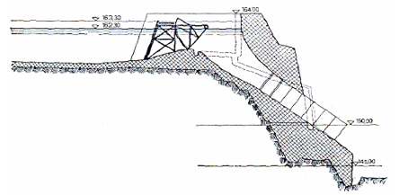
Zahvat na površini vode izvodi se kada je pregrada niska pa je nivo vode iza pregrade praktički konstantan. (sl. 1)
Sl.1

Slide 13
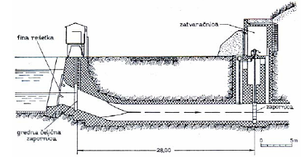
Zahvat ispod površine vode izvodi se kada nivo vode tokom godine je promjenljiv (akumuliranje u kišnom periodu, a iskorištavanje u sušnom periodu). U ovom slučaju zahvat treba postaviti na najnižu tačku do koje će se spuštati nivo vode

Slide 14
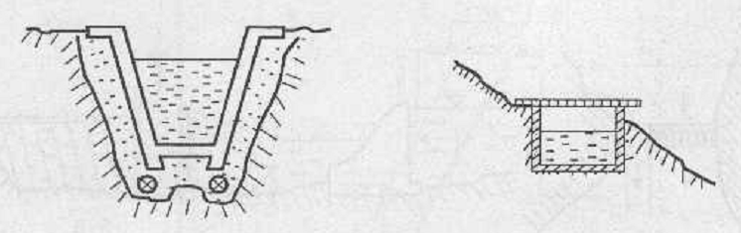
Dovod vode spaja zahvat s vodnom komorom.
Dovod vode može biti izgrađen kao:
kanal ili
tunel.
Kanal može biti:
-otvoreni (sl. 1) i
-zatvoreni (sl.2)
Sl.1
Sl.2

Slide 15
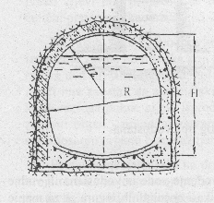
Tunel može biti izgrađen kao:
gravitacioni ili
pod pritiskom.
U gravitacionom tunelu voda teče slobodno i ne ispunjava cio tunel, pa je za promjenu doticanja vode potrebno mijenjati otvor u zatvaračnici i na zahvatu
Presjek gravitacionog tunela

Slide 16
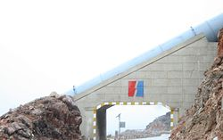
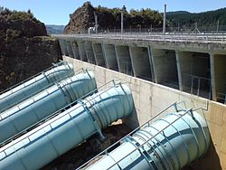
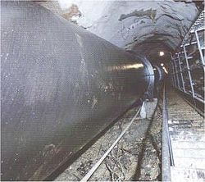
Cjevovod pod pritiskom služi za vođenje vode iz vodne komore do turbine. Najčešće se izrađuju od čelika, a za manje padove i od betona.
Prema svom smještaju mogu biti položene po površini terena ili smještene u tunelu.

Slide 17
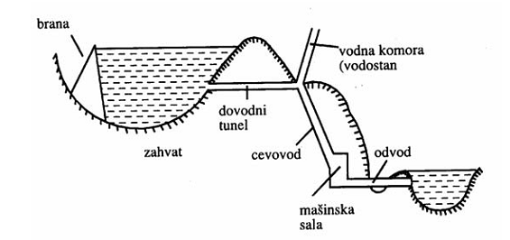
Elementi HE

Slide 18
Podjela hidroelektrana:
Prema količini vode i visini vodenog pada koji koriste, razlikuju se:
hidroelektrane sa visokim padom i relativno malom količinom vode
hidroelektrane sa niskim padom i relativno velikom količinom vode
hidroelektrane sa srednjim i niskim padom

Slide 19
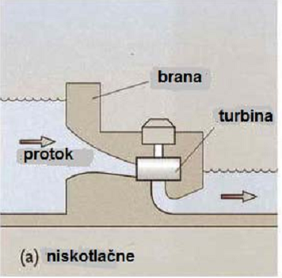
Za niski pad (do približno 40 metara) koriste se takozvane Kaplanove turbine koje rade slično kao i Francisove turbine, s tim da je broj lopatica daleko manji.
Niski pad (niskog pritiska)

Slide 20
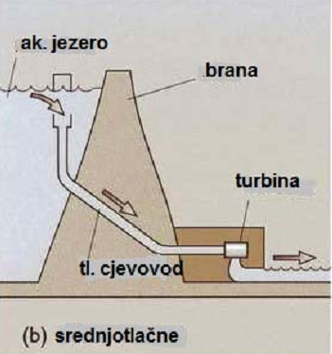
Za srednji pad (do 200 metara) koriste se takozvane Francisove turbine, kod kojih provodni dio s lopaticama okružuje kružni dio turbine. U provodnom dijelu ovih turbina potencijalna se energija vode samo djelimično pretvara u kinetičku tako da sa određenim nadpritiskom dospijeva u kružni dio (točak) i njemu predaje svoju energiju.
Srednji pad (srednj pritisak)

Slide 21
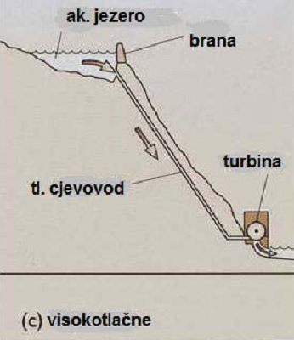
Za visoke padove (preko 200 metara) primjenjuju se takozvane Peltonove turbine kod kojih se potencijalna energija vode u provodnom dijelu potpuno pretvara u kinetičku i u obliku vodenog mlaza pokreće lopatice turbine pretvarajući kinetičku energiju u mehaničku.
Visoki pad (visoki pritisak)

